Slide 1
Swedbanki majandusprognoos Swedbank Economic Outlook

Slide 3
Energiakriis on euroala majandusele oodatust väiksema löögi andnud

Slide 4
Majanduse väljavaade lähikuudel halveneb, kuid aasta teisel poole peaksime nägema paranemist

Slide 5
Euroala inflatsioon peaks selle aasta lõpuks jõudma ECB rahapoliitilise eesmärgini

Slide 6
Keskpangad jätkavad 1H 2023 intressimäärade tõstmist; järgmisel aastal hakatakse neid tasapisi langetama

Slide 7
Euribori järsk tõus peegeldab ootusi Euroopa Keskpanga rahapoliitika kohta

Slide 8
Euro küll tugevneb dollari vastu, kuid jääb pikaajalisest keskmisest nõrgemaks

Slide 10
Eesti majanduse kiire taastumine koroonakriisist pöördus eelmisel aastal languseks

Slide 11
Üllatuslikult andis suurima negatiivse panuse põllumajandus – Eesti üks väiksemaid tegevusalasid

Slide 12
Eesti majanduse üldine kindlustunne halveneb kiiresti

Slide 13
Tootmise, ekspordi ja jaekaubanduse mahud üha sügavamas languses; samas on ettevõtete varud kasvanud

Slide 14
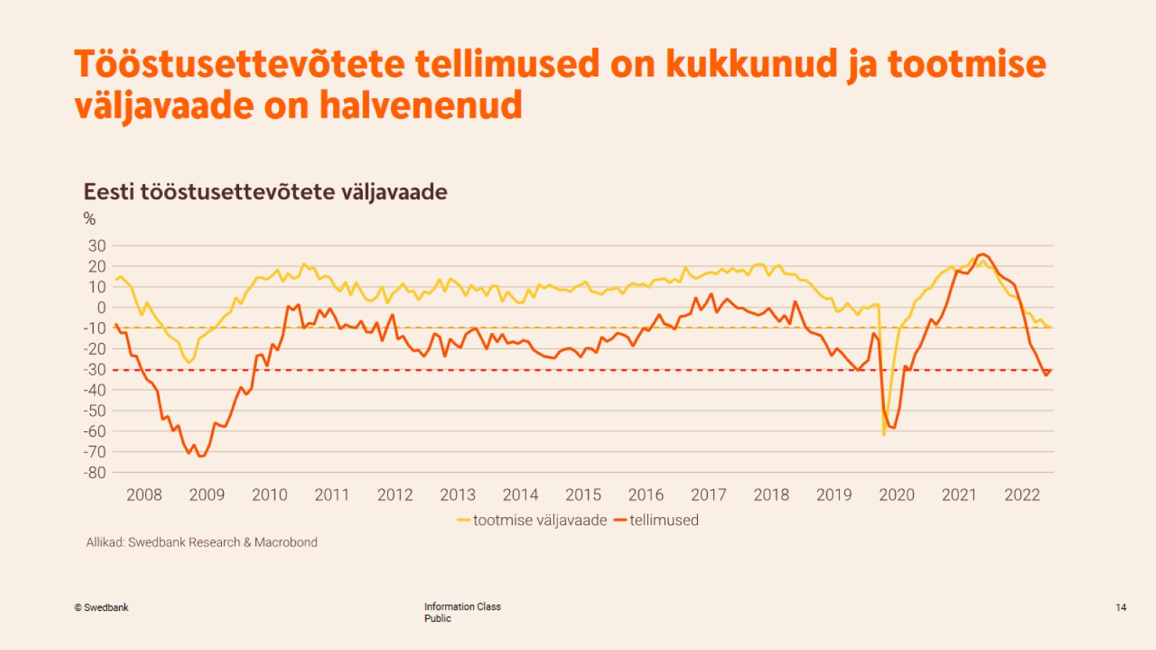
Tööstusettevõtete tellimused on kukkunud ja tootmise väljavaade on halvenenud

Slide 15
Kaardimaksete ja laekunud maksude vähenemine püsivhindades viitab majandustegevuse nõrgenemisele

Slide 16
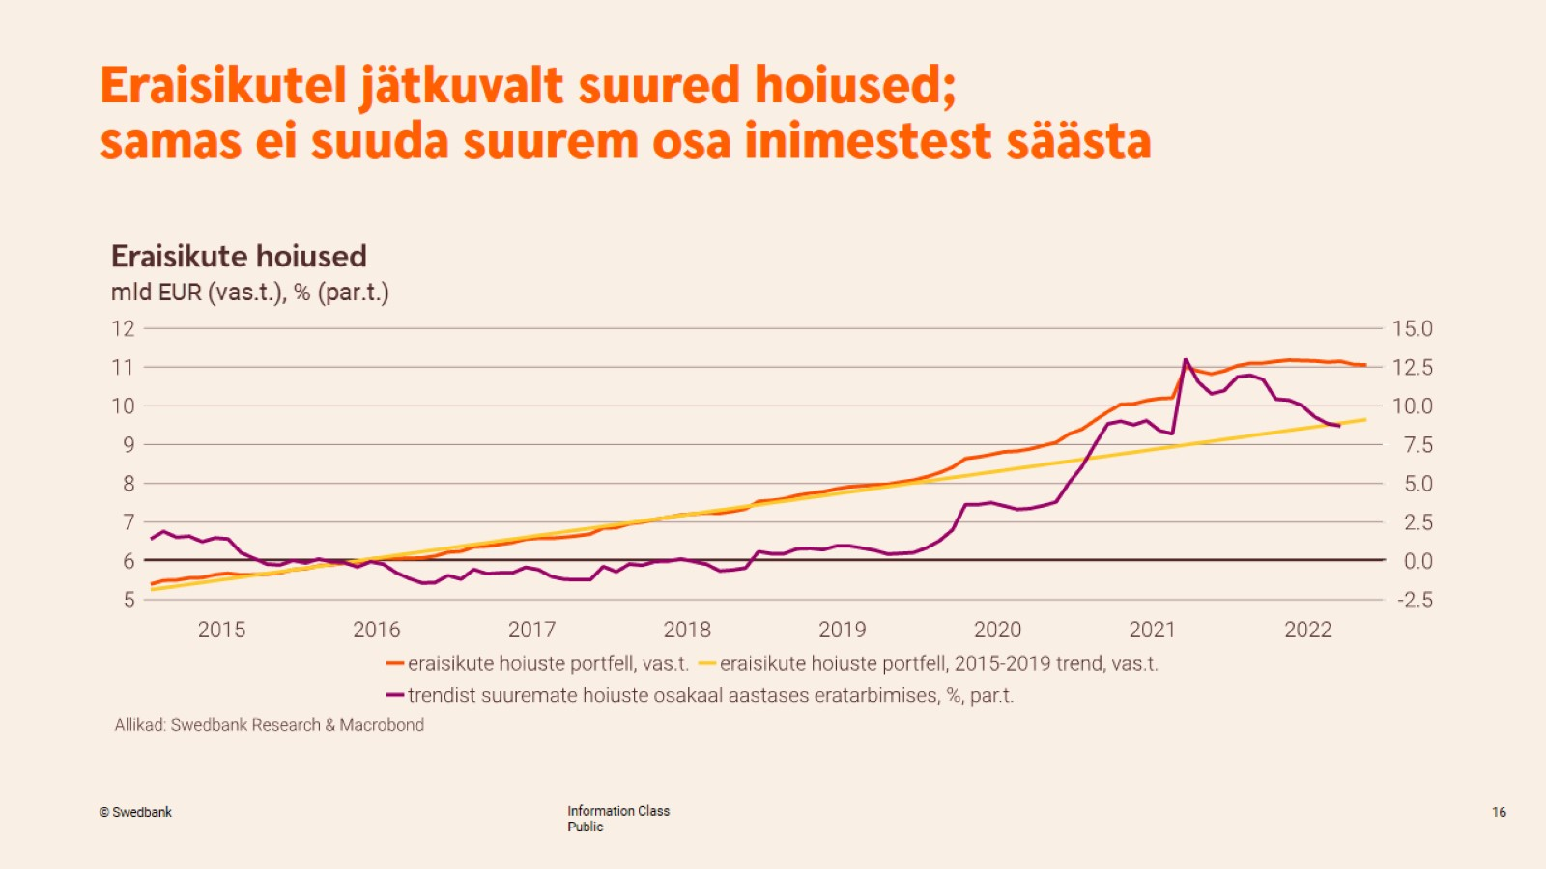
Eraisikutel jätkuvalt suured hoiused; samas ei suuda suurem osa inimestest säästa

Slide 17
SKP langus lähiajal jätkub, kuid aasta teisel poolel peaksid kasvuvõimalused paranema

Slide 19
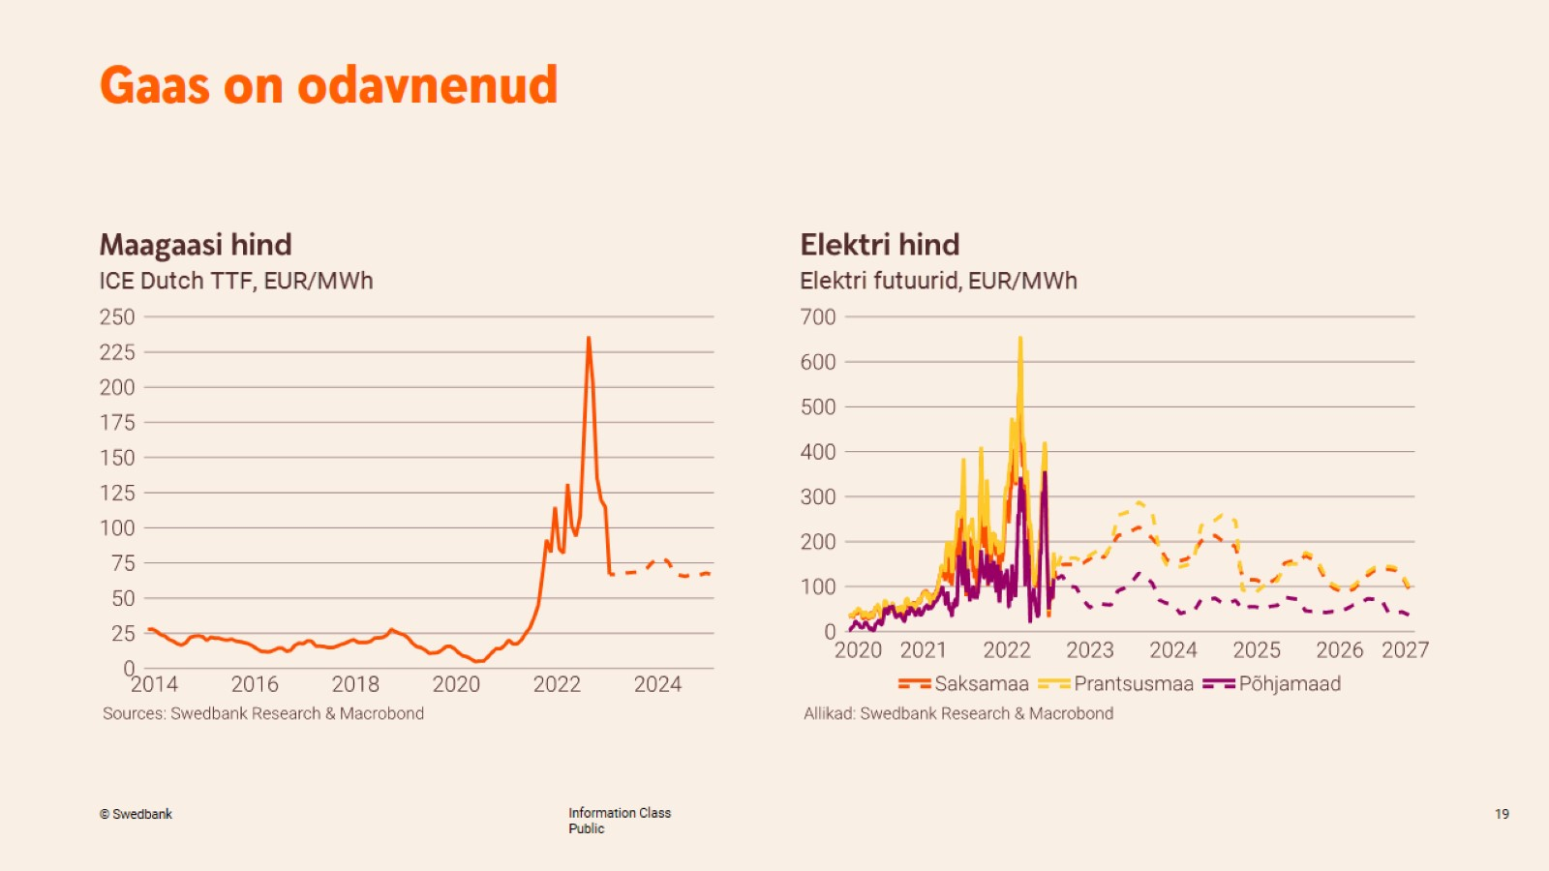
Gaas on odavnenud

Slide 20
Nafta hind on allapoole liikunud

Slide 21
Toiduainete hinnatõus jätkub

Slide 22
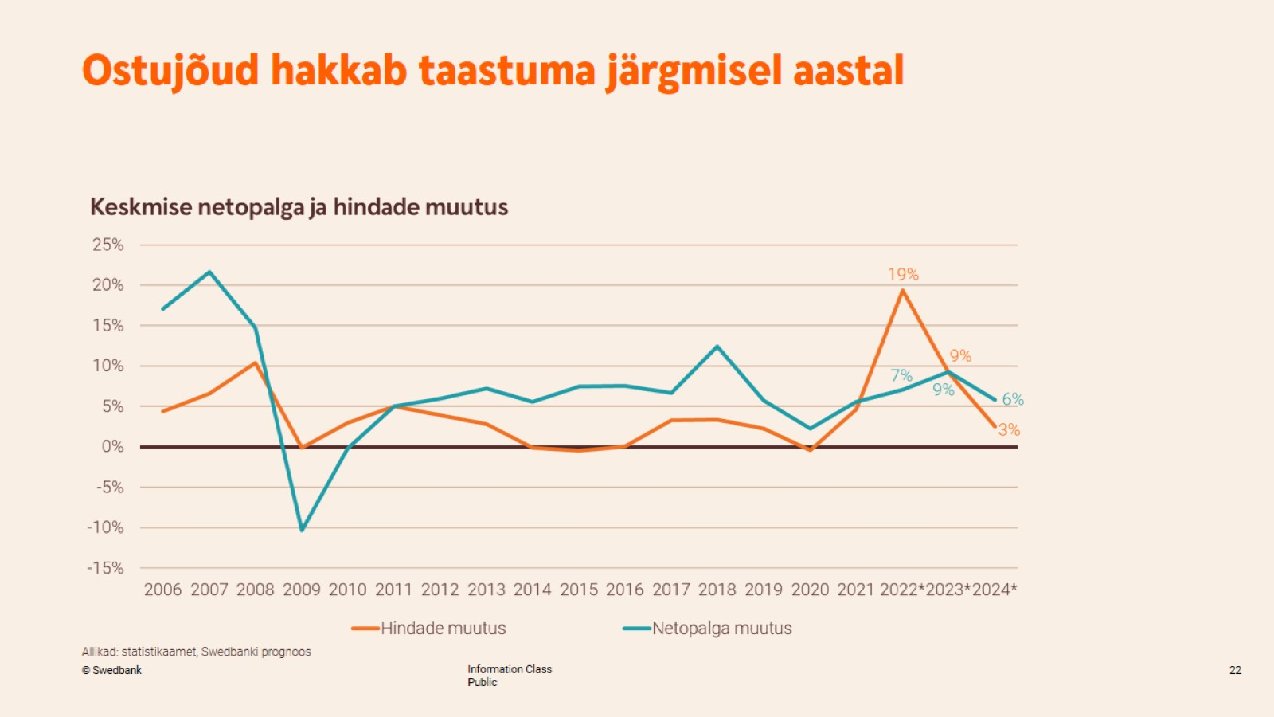
Ostujõud hakkab taastuma järgmisel aastal

Slide 23
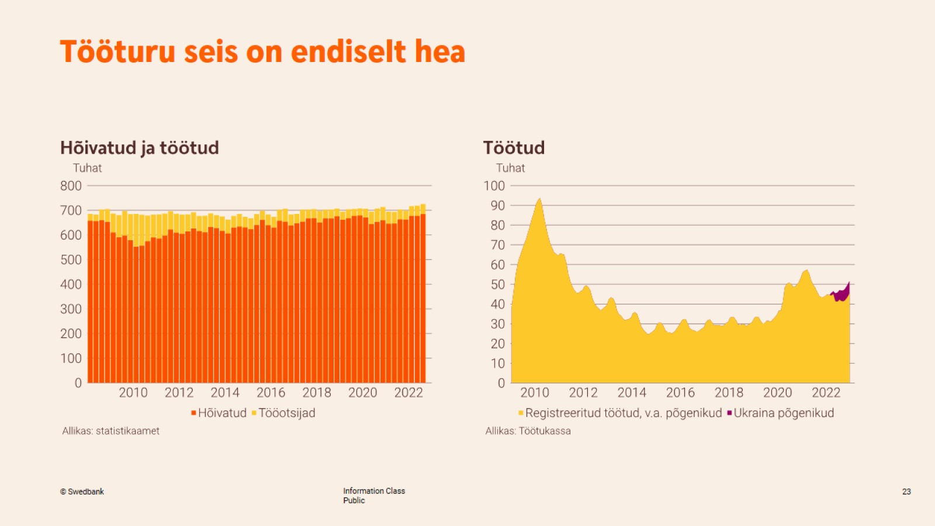
Tööturu seis on endiselt hea

Slide 24
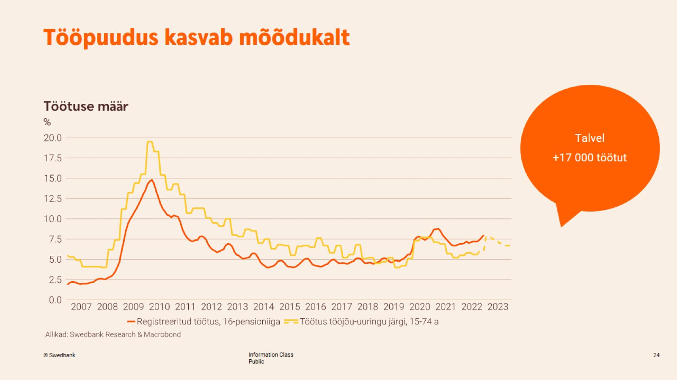
Tööpuudus kasvab mõõdukalt

Slide 25
Nõudlus uute töötajate järele on vähenenud

Slide 26
Kokkuvõte: Eesti majandus jääb lähiajal langusesse

Slide 27
